Slide 1
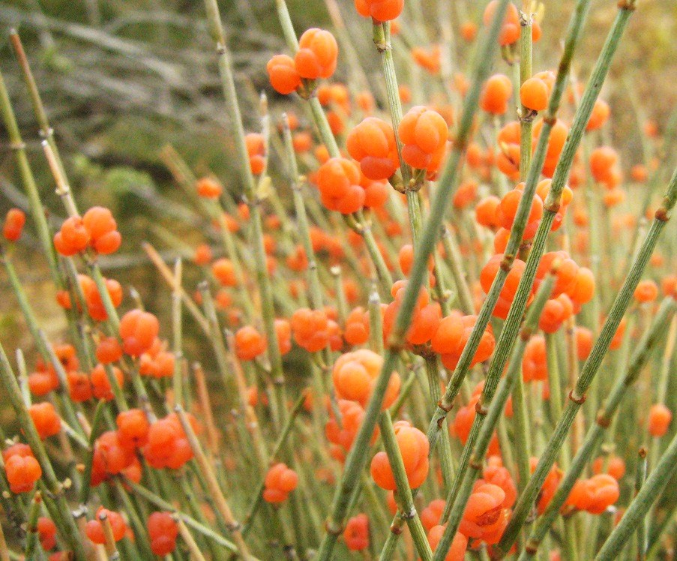
Эфедры трава (побеги) Ephedrae herba (cormi)
Эфедра хвощевая Ephedra equisetina Bunge
сем. Эфедровые Ephedraceae

Slide 2
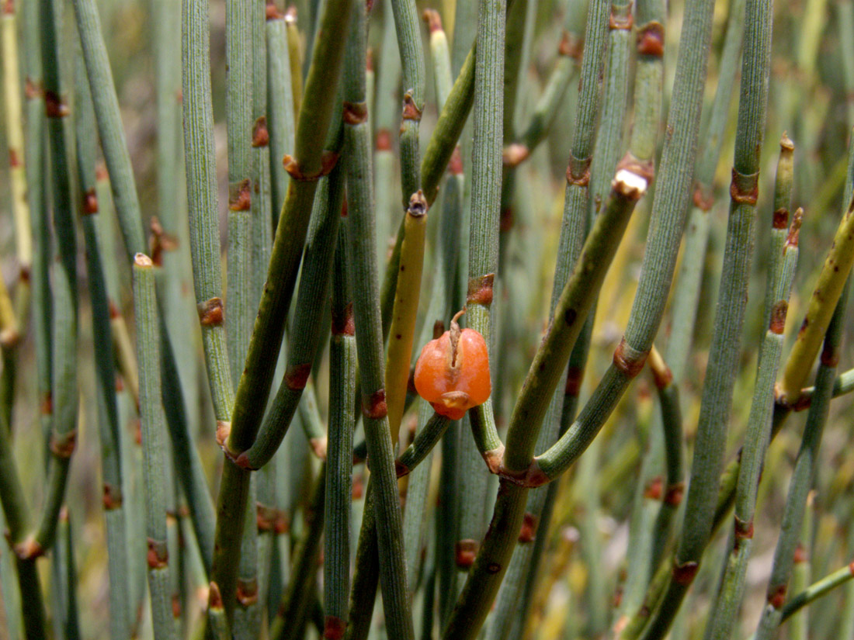
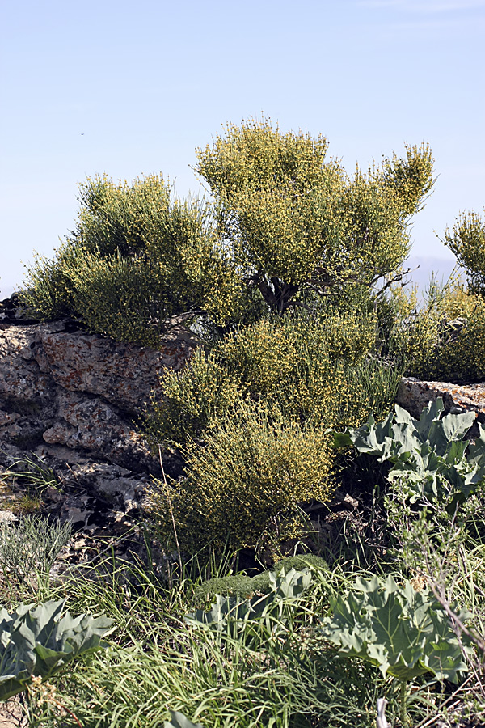

Slide 3
Химический состав
L-эфедрин D-псевдоэфедрин

Slide 4
Стандартизация
Трава эфедры стандартизуется ФС 42-525-72 по содержанию суммы алкалоидов (не менее 1,6%).
В EuPh8 трава эфедры стандартизуется по содержанию эфедрина, определяемого методом ВЭЖХ (не менее 1%).

Slide 5
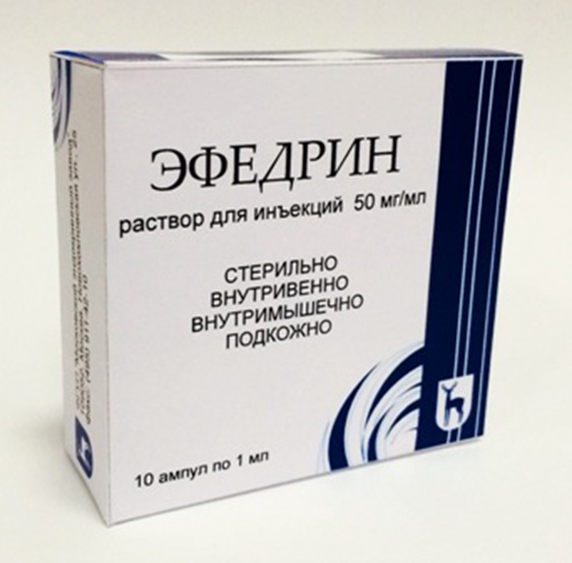
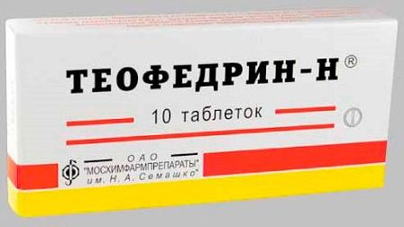
Препараты эфедры хвощевой

Slide 6
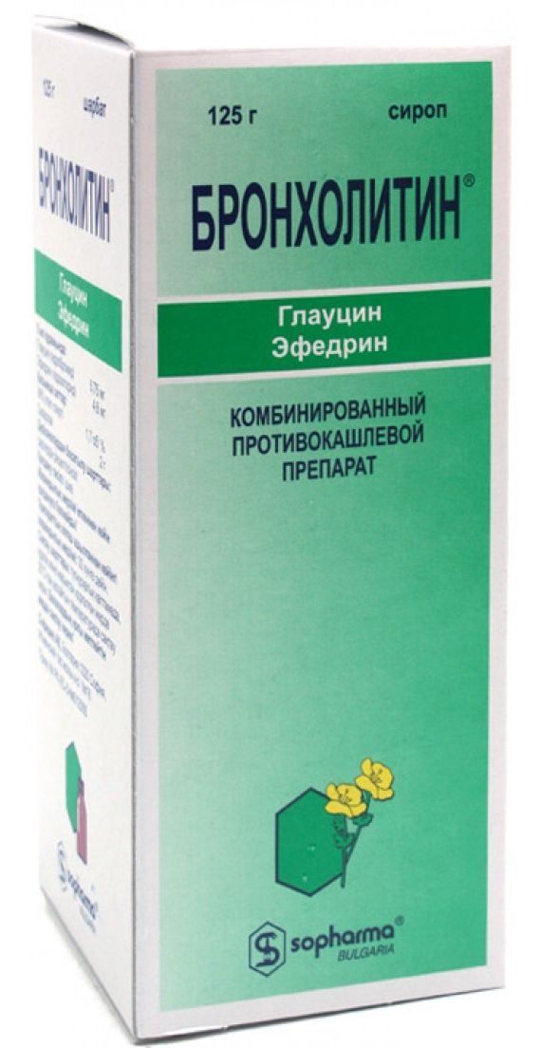
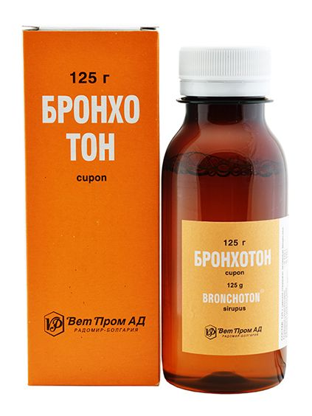

Slide 7
